Slide 1











ΛΟΥΚΕΡΗ ΜΑΡΙΑ – ΕΥΤΥΧΙΑ
ΧΗΜΙΚΟΣ
2^{ο}ΓΕΛ ΑΧΑΡΝΩΝ

Slide 2
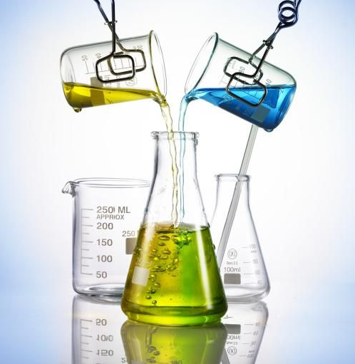
ΣΤΟΧΟΙ
Στο τέλος της ενότητας οι μαθητές θα πρέπει:
● Nα γνωρίζουν πώς συμβολίζεται ένα χημικό φαινόμενο.
● Να ταξινομούν τις χημικές αντιδράσεις σε κατηγορίες.
● Να αναγνωρίζουν από ένα σύνολο χημικών αντιδράσεων σε ποια κατηγορία ανήκει η καθεμιά.
●Να μπορούν να αναγνωρίζουν , να συζητούν και να ερμηνεύουν μεταβολές που παρατηρούνται κατά τη διάρκεια μιας χημικής αντίδρασης, όπως: σχηματισμός ιζήματος, έκλυση αερίου, αλλαγή χρώματος, μεταβολή θερμοκρασίας
●Να καταλαβαίνουν ότι κάθε χημική αντίδραση μας δίνει ποιοτικές και ποσοτικές πληροφορίες.
●Να αντιληφθούν ότι για να πραγματοποιηθεί μια χημική αντίδραση θα πρέπει να ικανοποιούνται ορισμένες προϋποθέσεις.
● Να μπορούν να παρασκευάσουν χρησιμοποιώντας διαφορετικά είδη χημικών αντιδράσεων οξέα, βάσεις και άλατα.

Slide 3
ΕΝΑΛΛΑΚΤΙΚΕΣ ΙΔΕΕΣ ΜΑΘΗΤΩΝ
● Όταν αναμιγνύουμε ουσίες πραγματοποιείται πάντοτε χημική αντίδραση.
● Τα προϊόντα μιας χημικής αντίδρασης λαμβάνονται με συγκεκριμένη σειρά.
● Το νερό είναι προϊόν.
● Στις αντιδράσεις διπλής αντικατάστασης πρέπει να λάβουμε υπόψη τη σειρά δραστικότητας των μετάλλων.

Slide 4
ΚΑΤΗΓΟΡΙΕΣ ΧΗΜΙΚΩΝ ΑΝΤΙΔΡΑΣΕΩΝ (1/4)
ΑΝΑΛΟΓΑ ΜΕ ΤΙΣ ΕΝΕΡΓΕΙΑΚΕΣ ΜΕΤΑΒΟΛΕΣ ΠΟΥ ΤΙΣ ΣΥΝΟΔΕΥΟΥΝ
ΕΞΩΘΕΡΜΕΣ
(ελευθερώνεται ενέργεια στο περιβάλλον)
Η₂Ο₂+ΚΙ
ΕΝΔΟΘΕΡΜΕΣ
απορροφάται ενέργεια από το περιβάλλον
Fe + S

Slide 5
ΚΑΤΗΓΟΡΙΕΣ ΧΗΜΙΚΩΝ ΑΝΤΙΔΡΑΣΕΩΝ (2/4)
ΑΝΑΛΟΓΑ ΜΕ ΤΗΝ ΑΠΟΔΟΣΗ
( πόσο αποτελεσματική είναι η αντίδραση)
ΠΟΣΟΤΙΚΕΣ Ή ΜΟΝΟΔΡΟΜΕΣ
(τουλάχιστον ένα αντιδρών τελειώνει)
ΜΗ ΠΟΣΟΤΙΚΕΣ Ή ΑΜΦΙΔΡΟΜΕΣ
(παραμένουν σε δυναμική ισορροπία αντιδρώντα και προϊόντα)

Slide 6
ΚΑΤΗΓΟΡΙΕΣ ΧΗΜΙΚΩΝ ΑΝΤΙΔΡΑΣΕΩΝ (3/4)
ΑΝΑΛΟΓΑ ΜΕ ΤΟ ΠΟΣΟ ΓΡΗΓΟΡΑ ΠΡΑΓΜΑΤΟΠΟΙΕΙΤΑΙ
ΓΡΗΓΟΡΕΣ
Πυροτέχνημα
ΑΡΓΕΣ
Oξείδωση του Fe

Slide 7
ΚΑΤΗΓΟΡΙΕΣ ΧΗΜΙΚΩΝ ΑΝΤΙΔΡΑΣΕΩΝ (4/4)
ΑΝΑΛΟΓΑ ΜΕ ΤΟ ΑΝ ΜΕΤΑΒΑΛΛΕΤΑΙ Ή ΟΧΙ Ο ΑΡΙΘΜΟΣ ΟΞΕΙΔΩΣΗΣ ΤΩΝ ΣΤΟΙΧΕΙΩΝ
ΟΞΕΙΔΟΑΝΑΓΩΓΙΚΕΣ
(μεταβάλλεται ο Α.Ο ορισμένων από τα στοιχεία που συμμετέχουν στην αντίδραση)
ΣΥΝΘΕΣΗΣ
ΑΠΟΣΥΝΘΕΣΗΣ
ΔΙΑΣΠΑΣΗΣ
ΜΕΤΑΘΕΤΙΚΕΣ
(ο Α.Ο όλων των στοιχείων παραμένει σταθερός)
ΕΞΟΥΔΕΤΕΡΩΣΗΣ
ΑΠΛΗΣ ΑΝΤΙΚΑΤΑΣΤΑΣΗΣ
ΔΙΠΛΗΣ ΑΝΤΙΚΑΤΑΣΤΑΣΗΣ
ΠΟΛΥΠΛΟΚΕΣ

Slide 8
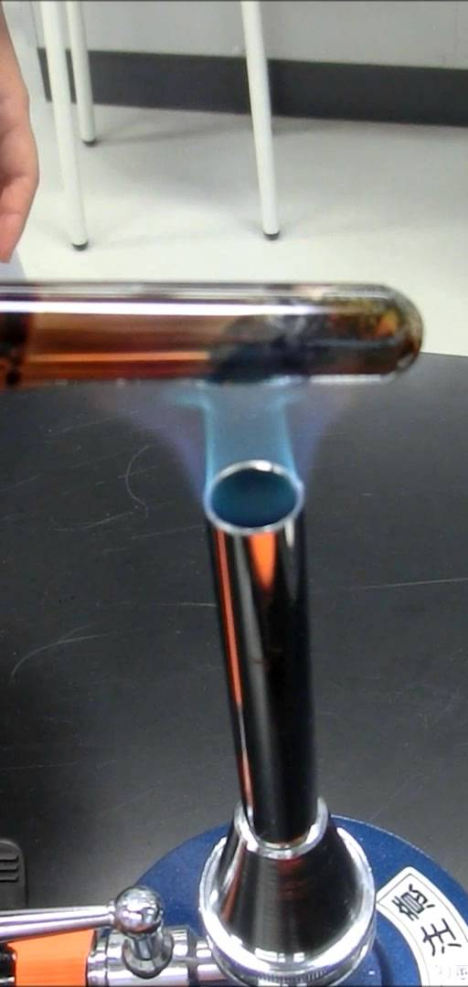
ΠΕΙΡΑΜΑ 1 : ΑΝΤΙΔΡΑΣΗ ΣΥΝΘΕΣΗΣ
Fe(s)+ S(s) → FeS(s)
Όργανα – Συσκευές Αντιδραστήρια
Ύαλoς ωρολογίου Σίδηρος, Fe σε σκόνη
Δοκιμαστικός σωλήνας Θείο, S σε σκόνη
Λύχνος
Ξύλινη λαβίδα
Σπάτουλα
Μαγνήτης
Οι μαθητές κατανοούν την έννοια της χημικής αντίδρασης και τη διαφορά της από το φυσικό φαινόμενο.

Slide 9
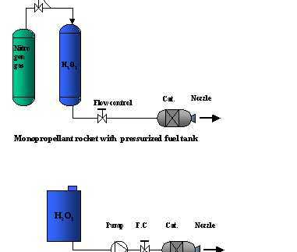
ΠΕΙΡΑΜΑ 2: ΑΝΤΙΔΡΑΣΗ ΑΠΟΣΥΝΘΕΣΗΣ
H₂O₂(l)→ H₂(g) + O₂(g)
Όργανα – Συσκευές Αντιδραστήρια
Δοκιμαστικός σωλήνας H₂O₂(l) 30%w/v
Σπάτουλα ΜnO₂
Παρασχίδα
Αναφορά στη χρήση καταλυτών και την χρησιμότητά τους.
Γίνεται αντιληπτή η έννοια της αργής και γρήγορης χημικής αντίδρασης.

Slide 10
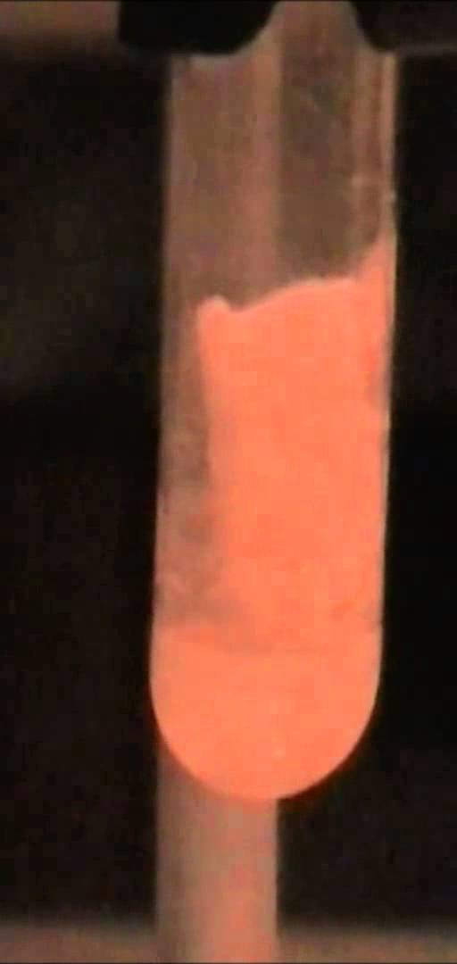
ΠΕΙΡΑΜΑ 3: ΑΝΤΙΔΡΑΣΕΙΣ ΔΙΑΣΠΑΣΗΣ
KClO₃(s)₎ → KCl + 3/2 O₂(g)
Όργανα – Συσκευές Αντιδραστήρια
Δοκιμαστικός Σωλήνας μεγάλος KClO₃ στερεό
Μεταλλικό στήριγμα
Λύχνος
Παρασχίδα
Επιβεβαίωση έκλυσης αερίου οξυγόνου με άναμμα μισοσβησμένης παρασχίδας.

Slide 11
ΠΕΙΡΑΜΑ 4: ΑΝΤΙΔΡΑΣΗ ΜΕΤΑΛΛΟΥ ΚΑΙ ΟΞΕΟΣ
Al
Mg
Cu
Όργανα – Συσκευές Αντιδραστήρια
Δοκιμαστικοί σωλήνες (3) Αl στερεό
Στατώ Mg στερεό
Cu έλασμα
Διάλυμα HCl 2M
Χρησιμοποιώντας ίσες ποσότητες αντιδραστηρίων καταλήγουμε στη σχέση δραστικότητας μεταξύ των 3 χρησιμοποιούμενων μετάλλων.

Slide 12
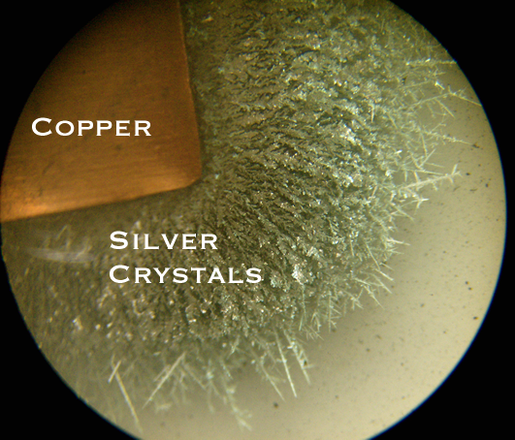
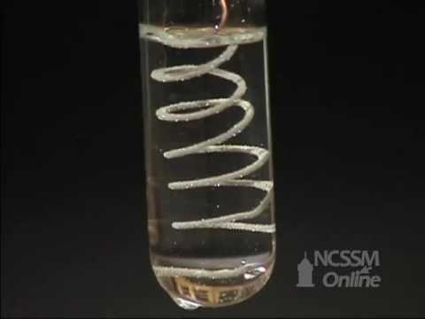
ΠΕΙΡΑΜΑ 5: ΑΝΤΙΔΡΑΣΗ ΜΕΤΑΛΛΟΥ ΚΑΙ ΑΛΑΤΟΣ
Cu_{(s)} + ΑgNO _{3(aq)} → 2Ag_{(s)} + Cu(NO)_{3(aq)}
Συμπληρώστε την αντίδραση: Fe(s) + CuSO_{4 (aq)} → ...….+………
Όργανα – Συσκευές Αντιδραστήρια
Ποτήρια ζέσεως των 50ml (2) Έλασμα Cu - Διάλυμα ΑgNO₃
Σύρμα κουζίνας (Fe)- Διάλυμα CuSO₄

Slide 13
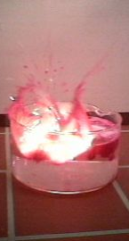
ΠΕΙΡΑΜΑ 6:
ΔΡΑΣΤΙΚΟ ΜΕΤΑΛΛΟ(K,Na,Ba,Ca)+ H2O
Na(s) + H2O(l)→ NaOH+1/2H2
Όργανα – Συσκευές Αντιδραστήρια
Ποτήρι ζέσεως 500ml Μεταλλικό νάτριο ( στο μέγεθος φακής)
Γυάλινη ράβδος Δείκτης Φαινολοφθαλεϊνης
Νερό

Slide 14
ΠΕΙΡΑΜΑ 7 : ΚΑΤΑΒΥΘΙΣΗ ΙΖΗΜΑΤΟΣ
Όργανα – Συσκευές Αντιδραστήρια
Δοκιμαστικοί σωλήνες (3) ΑgNO₃ 0,1Μ
Σταγονόμετρο Διάλυμα HCl ή Διάλυμα NaCl
Διάλυμα KBr
Διάλυμα KI
Με τις παραπάνω χημικές αντιδράσεις οι μαθητές αντιλαμβάνονται τρόπο διαχωρισμού ιόντων.

Slide 15
ΠΕΙΡΑΜΑ 8 : ΕΚΛΥΣΗ ΑΕΡΙΟΥ
Όργανα – Συσκευές Αντιδραστήρια
Δοκιμαστικός σωλήνας Na ₂CO₃στερεό
Mπαλόνι Διάλυμα HCl 1Μ
Γυάλινη Ράβδος Ανάδευσης
ΠΕΙΡΑΜΑΤΙΚΗ ΔΙΑΔΙΚΑΣΙΑ
●Τοποθετούμε στo μπαλόνι 15-20g Na₂CO₃.
●Σε κωνική φιάλη τοποθετούμε 100ml ΗCl 1Μ
●Προσαρμόζουμε το μπαλόνι στο στόμιο της κωνικής.
●Αδειάζουμε το μπαλόνι.
●Παρατηρούμε τη έκλυση CO₂ από τον όγκο του μπαλονιού που φουσκώνει.
Na ₂CO₃ +HCl →NaCl + CO₂ + H₂O

Slide 16
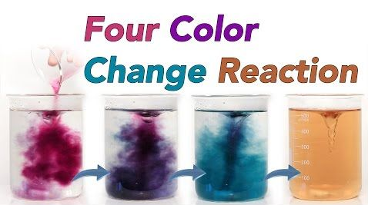
ΠΕΙΡΑΜΑ 9:ΠΟΛΥΠΛΟΚΗ ΟΞΕΙΔΟΑΝΑΓΩΓΙΚΗ ΑΝΤΙΔΡΑΣΗ
Όργανα Αντιδραστήρια
Κωνικές φιάλες 250 ml(2) 2-3 κρύσταλλοι KMnO4/50ml Η2Ο
NaOH (s)(1κ.γλ.) σε 250mlH2O
C12H22O11(1κ.γλ.
Εξήγηση:
1.Υδρόλυση της ζάχαρης
2.Οξείδωση μονοσακχαριτών από KMnO4
3.Αναγωγή του ΚΜnΟ4( ιώδες)→K2MnO4( μπλε)→Κ3ΜnO4πράσινο)→(κίτρινο-καφέ)

Slide 17
